Slide 1
Conversatorio Técnico CONAGOPARE
Consejo Nacional Electoral
Instituto de la Democracia
Delegación Provincial del Azuay

Slide 2
Conversatorio Técnico CONAGOPARE
Consejo Nacional Electoral
Instituto de la Democracia
Delegación Provincial del Azuay

Slide 3
Dirección Técnica Provincial de Procesos Electorales del Azuay

Slide 4
14 – Mayo - 2027
30 – Agosto - 2026

Slide 5
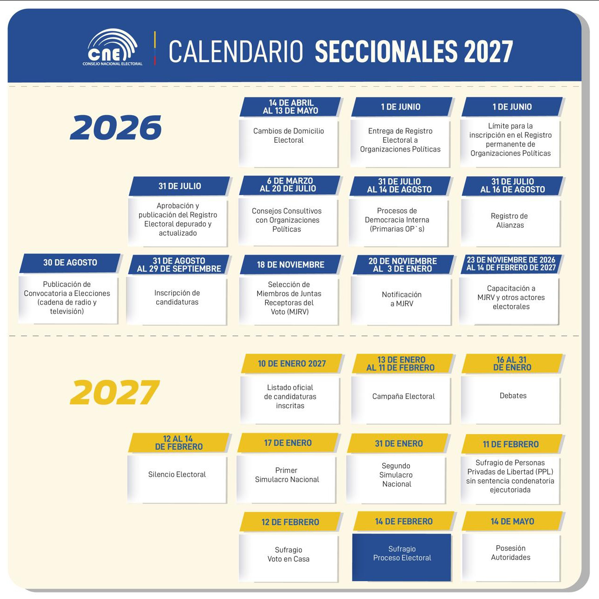

Slide 6
Registro Electoral

Slide 7
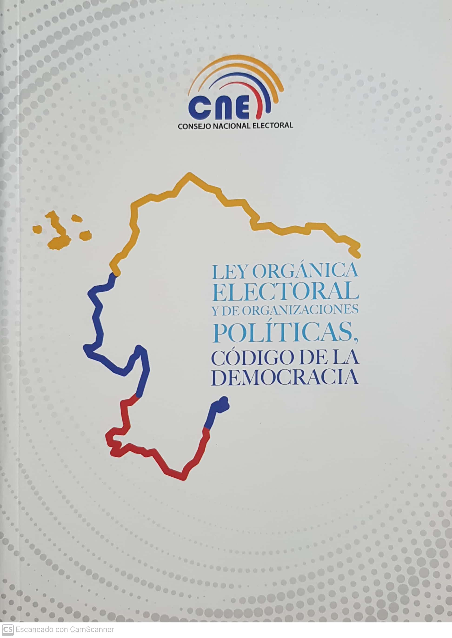
Módulo 2 – Registro Electoral
(Artículo 78)
Registro Electoral
Padrón Electoral

Slide 8


Módulo 2 – Registro Electoral
QUÉ ES EL REGISTRO ELECTORAL (Artículo 78):
Es el listado de personas mayores de dieciséis años, habilitadas para votar en cada elección, es elaborado por el Consejo Nacional Electoral con base en la información que obligatoriamente remitirá el Registro Civil o la entidad encargada de la administración del registro de las personas

Slide 9
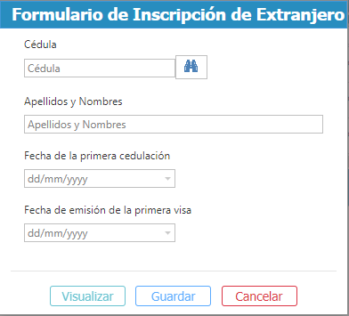
Módulo 2 – Registro Electoral
QUÉ ES EL REGISTRO ELECTORAL (Artículo 78):
Se complementará con la inscripción que voluntariamente realicen las y los extranjeros residentes en el país, mayores de dieciséis años para poder ejercer su derecho al sufragio.

Slide 10
QUÉ SON LOS PADRONES ELECTORALES (Artículo 78):
Constituyen el segmento del registro electoral utilizado para cada junta receptora del voto
El Consejo Nacional determinará el número de electores que constará en cada padrón electoral.
Los padrones se ordenan alfabéticamente de acuerdo con los apellidos y nombres.
En caso de que deba realizarse una segunda vuelta electoral para elegir presidente y vicepresidente de la República, no podrán alterarse por ningún concepto los padrones electorales de la primera vuelta, ni el número de electores por cada junta receptora del voto, tampoco podrán incluirse en el registro nuevos electores.
(Artículo 80) Constarán en los padrones electorales las personas que hayan obtenido su cédula de identidad hasta el día que el Consejo Nacional Electoral determine el cierre del registro. Quienes se hubieren cedulado con posterioridad a dicha convocatoria, constarán en el registro que se elabore para el siguiente proceso electoral.

Slide 11
Módulo 2 – Registro Electoral
ACTUALIZACIÓN DE REGISTRO ELECTORAL: (DISPOSICIÓN GENERAL NOVENA)
La actualización del Registro Electoral es permanente y tiene por objeto:
Incluir los datos de los nuevos ciudadanos habilitados para sufragar;
Asegurar que los ciudadanos habilitados para sufragar mantengan un número de cédula único;
Actualizar la dirección electoral con los cambios de domicilio realizados de los ciudadanos constantes en el Registro Electoral;
Excluir a los ciudadanos que han perdido el goce de los derechos políticos o de participación; y,
Excluir a los ciudadanos que no hayan ejercido su derecho al voto en las cuatro últimas elecciones, colocándolos en el Registro Electoral Pasivo.

Slide 12
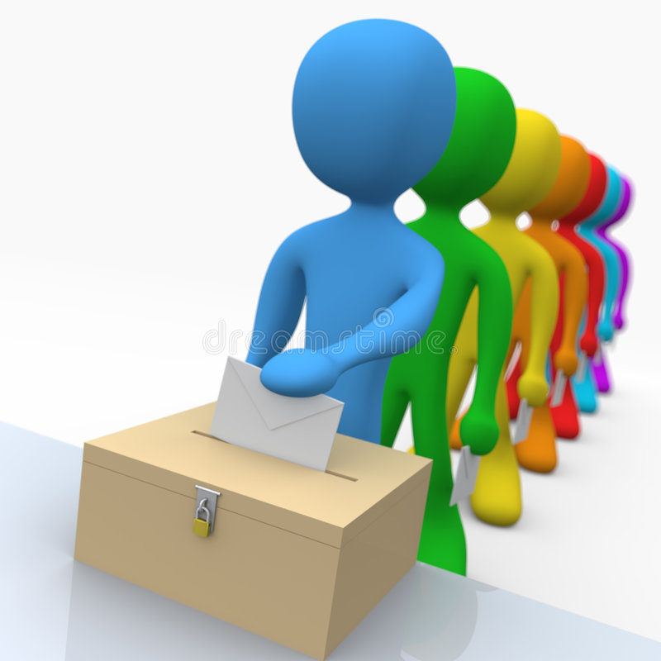
Módulo 2 – Registro Electoral
ELECTOR (Artículo 12):
La calidad de electora o elector se probará por la constancia de su nombre en el registro electoral. La verificación será efectuada en la correspondiente junta receptora del voto con la presentación de:
Cédula de identidad
Pasaporte
Documento de identidad consular
La no vigencia de estos documentos no impedirá el ejercicio del derecho al sufragio.

Slide 13

Módulo 2 – Registro Electoral
ELECTOR:
El goce de los derechos políticos o de participación se suspenderá, por las razones siguientes: (Artículo 14)
Interdicción judicial, mientras ésta subsista, salvo en caso de insolvencia o quiebra que no haya sido declarada fraudulenta
Sentencia ejecutoriada que sancione con pena privativa de libertad, mientras ésta subsista
Cuando el Tribunal Contencioso Electoral haya declarado en sentencia ejecutoriada la responsabilidad por el cometimiento de alguna infracción de las tipificadas en esta ley con esa sanción.

Slide 14
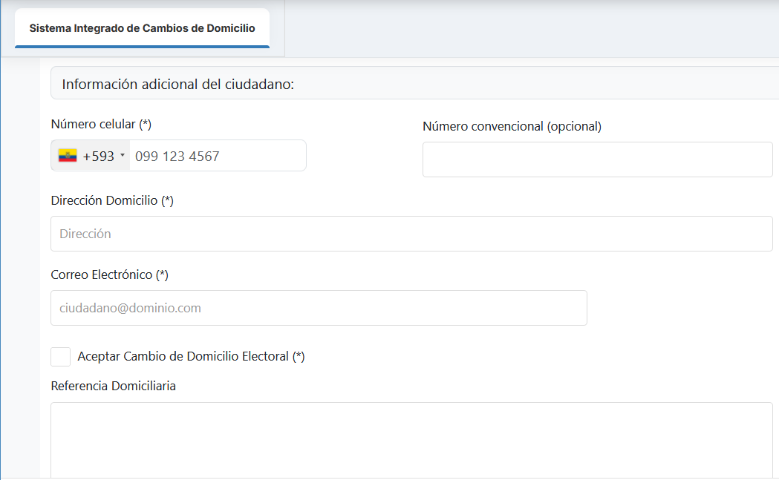
Módulo 2 – Registro Electoral
CAMBIOS DE DOMICILIO (Artículo 82):
Las personas que consten en el registro electoral y que cambien de domicilio electoral deberán registrar dicho cambio, en las formas que dispongan las normas pertinentes.

Slide 15
Módulo 2 – Registro Electoral
ACTUALIZACIÓN DE REGISTRO ELECTORAL:
ACTIVIDAD | FECHA INICIO | FECHA FIN
Cierre de circunscripciones electorales cantonales y de organización territorial electoral | jueves 09/04/2026 | jueves 09/04/2026
Actualización del registro electoral con la organización territorial y el registro electoral pasivo | viernes 10/4/2026 | lunes 13/4/2026
Validación en campo de cambios de domicilio | miércoles 15/4/2026 | sábado 16/5/2026
Aprobación del Pleno del CNE sobre validación en campo de cambios de domicilio | jueves 21/05/2026 | jueves 21/05/2026
Aprobación del Pleno del CNE de la actualización del Registro Electoral y autorización de entrega y publicación del registro | miércoles 27/05/2026 | jueves 28/05/2026
Solicitud del Registro Electoral por parte de las Organizaciones Políticas | jueves 28/05/2026 | domingo 31/05/2026
Entrega de Registro Electoral a Organizaciones Políticas y publicación para reclamos administrativos de la ciudadanía | lunes 01/06/2026 | lunes 01/06/2026
Presentación de observaciones al Registro Electoral por parte de las Organizaciones Políticas | martes 02/06/2026 | martes 16/06/2026
Presentación de reclamos administrativos de la ciudadanía | martes 02/06/2026 | martes 16/06/2026
Resolución de las observaciones presentadas por las Organizaciones Políticas al Registro Electoral | miércoles 17/06/2026 | viernes 26/06/2026
Resolución de reclamos administrativos de la ciudadanía | miércoles 17/06/2026 | jueves 18/06/2026
Aprobación y publicación del Registro Electoral depurado y actualizado | viernes 31/07/2026 | viernes 31/07/2026

Slide 16

GRACIAS

Slide 17





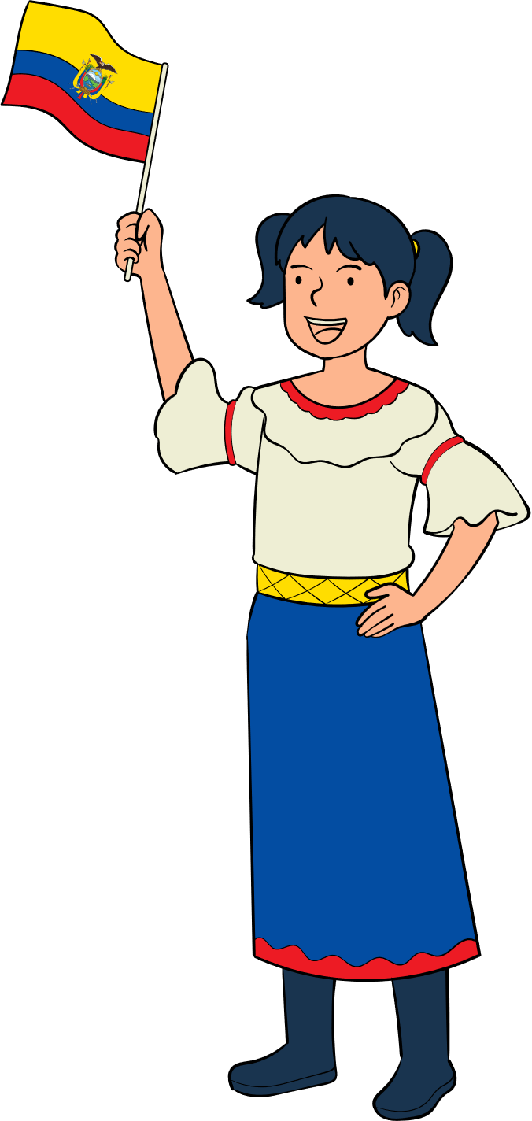
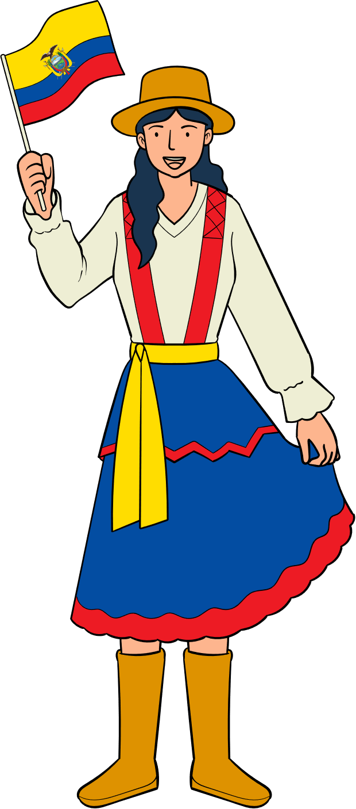
REQUISITOS, PROHIBICIONES Y DEMOCRACIA INTERNA: Reglas de reelección, suplentes, cumplimiento de cuota de jóvenes y mujeres y método de asignación de escaños

Slide 18

FUNCIÓN ELECTORAL
Consejo Nacional Electoral (CNE):
Organiza, dirige y vigila los procesos electorales, controla la propaganda y el gasto electoral, y mantiene el registro de organizaciones políticas.
El Instituto de Investigación, Capacitación y Promoción Político Electoral, conocido como Instituto de la Democracia (IDD), entidad adscrita al Consejo Nacional Electoral y creada en el 2011, tiene la misión de asesorar, investigar, capacitar y promocionar la democracia en el Ecuador, desde un enfoque académico, pedagógico y pluralista.
Tribunal Contencioso Electoral (TCE):
Resuelve controversias y recursos en materia electoral, y administra justicia en este ámbito

Slide 19
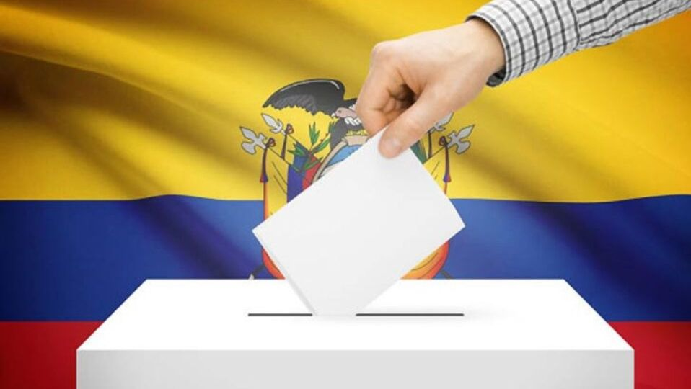
Marco Normativo de la Reelección
Constitución de la República
Código de la Democracia
El marco constitucional establece los principios fundamentales que rigen la participación política y la reelección de autoridades en Ecuador. Estos principios garantizan la transparencia, equidad y democracia en los procesos electorales.
Esta normativa complementa y desarrolla los principios constitucionales, estableciendo procedimientos específicos y requisitos técnicos para garantizar la transparencia electoral.
Art. 93: Procedimientos de reelección y licencias
Art. 96-98: Requisitos y plazos para candidaturas
Art. 343-349: Democracia interna en organizaciones políticas
Art. 114: Regula la reelección de autoridades de elección popular
Art. 116: Establece el sistema electoral para elecciones pluripersonales
Art. 113: Define inhabilidades y prohibiciones para candidaturas

Slide 20




Reelección: Principios Fundamentales
Una sola reelección
Cargo diferente
Licencia obligatoria
Las autoridades de elección popular pueden ser reelegidas por una sola vez, consecutiva o no, para el mismo cargo.
Si se postulan para un cargo diferente, deben renunciar al que desempeñan antes de presentar la solicitud de inscripción.
Los dignatarios que opten por reelección inmediata deben usar licencia sin remuneración desde el inicio de la campaña electoral.
El sistema de reelección busca equilibrar la continuidad de políticas públicas con el principio democrático de alternabilidad. La limitación a una sola reelección previene la concentración prolongada de poder y garantiza la renovación de la clase política.
La disposición constitucional aplica específicamente a prefectos, alcaldes, concejales y vocales de juntas parroquiales. Este mecanismo permite que las autoridades experimentadas puedan continuar sirviendo a la ciudadanía, pero evita la perpetuación indefinida en el cargo.
Excepción importante: Las autoridades de elección popular que ostenten la calidad de suplentes y al momento de la inscripción de su candidatura no estén en el ejercicio de las funciones de principales, no están obligadas a tomar licencia. Sin embargo, si participan para una dignidad diferente de la de su suplencia, no podrán principalizarse durante el proceso electoral y automáticamente perderán su condición de suplente si son electos.

Slide 21
Aplicación Práctica de la Reelección
Autoridad
Forma de elección
¿Puede reelegirse?
Límite
Condición
Prefecto
Elección popular directa
Sí
Una vez
Licencia sin remuneración durante campaña
Alcalde
Elección popular directa
Sí
Una vez
Licencia sin remuneración durante campaña
Concejal urbano/rural
Lista pluripersonal
Sí
Una vez
Licencia sin remuneración durante campaña
Vocal Junta Parroquial
Lista pluripersonal
Sí
Una vez
Licencia sin remuneración durante campaña
El periodo de ejercicio de funciones para todas las autoridades de los GAD (Gobiernos Autónomos Descentralizados) es de cuatro años. Esta duración permite implementar políticas públicas a mediano plazo y evaluar resultados concretos.
Particularidad de las Juntas Parroquiales: De acuerdo con el COOTAD (Código Orgánico de Organización Territorial, Autonomía y Descentralización), las juntas parroquiales rurales están integradas por 5 vocales (o 7 en parroquias con mayor población). El vocal más votado se convierte en presidente de la junta parroquial. Por esta razón, la reelección se aplica al cargo de vocal, no directamente al de presidente.

Slide 22
Inhabilidades y Prohibiciones para Candidaturas
Contratos con el Estado
Sentencias condenatorias
Personas naturales o representantes de personas jurídicas con contratos para obra pública, servicio público o explotación de recursos naturales.
Condenas ejecutoriadas por delitos sancionados con reclusión, cohecho, enriquecimiento ilícito o peculado.
Pensiones alimenticias
Jueces y magistrados
Funcionarios judiciales deben renunciar seis meses antes de la elección.
Adeudar pensiones alimenticias constituye una prohibición para postularse.

Slide 23
Inhabilidades y Prohibiciones para Candidaturas
1
2
Funcionarios diplomáticos
Servidores públicos
Miembros del servicio exterior deben renunciar seis meses antes si postulan en representación de ecuatorianos en el exterior.
Funcionarios de libre nombramiento y remoción, y de periodo fijo, deben renunciar con anterioridad a la inscripción de candidatura.
3
4
Gobiernos de facto
Militares y policías
Quienes hayan ejercido autoridad ejecutiva en gobiernos de facto no pueden postularse.
Miembros de las Fuerzas Armadas y Policía Nacional en servicio activo.
5
6
Nueva prohibición del Código de la Democracia: Artículo 96 añade dos prohibiciones adicionales: 9) Tener bienes o capitales en paraísos fiscales, y 10) No presentar declaración juramentada que incluya lugar y tiempo de residencia y declaración de no encontrarse en prohibiciones.
7
8

Slide 24
Declaraciones y Documentación Obligatoria
Artículo 97: Plan de Trabajo
Artículo 98: Plazos
Todos los candidatos a dignidades ejecutivas deben presentar junto con el formulario de inscripción un plan de trabajo que incluya:
La inscripción de candidaturas debe realizarse cuando menos cien días antes del día de las elecciones.
Diagnóstico: Análisis de la situación actual del territorio
Objetivos: Generales y específicos para la gestión
Plan plurianual: Propuestas y estrategias a ejecutarse
Rendición de cuentas: Mecanismos periódicos y públicos
Esta fecha marca el inicio de la instalación en sesión permanente del Consejo Nacional Electoral y las juntas electorales para la calificación de candidaturas.
Los candidatos de listas pluripersonales presentan una propuesta única. En la solicitud se incluyen datos del responsable económico de campaña con su firma de aceptación. Todos los candidatos principales presentan su hoja de vida.

Slide 25
Democracia Interna en Organizaciones Políticas
La Constitución y el Código de la Democracia garantizan que las organizaciones políticas operen con estructuras democráticas que aseguren la alternabilidad, la paridad y la participación ciudadana. Este marco normativo previene la concentración de poder dentro de los partidos y movimientos políticos.
01
02
Estructura democrática
Órgano electoral central
Las organizaciones aplican principios de alternabilidad y conformación paritaria entre mujeres y hombres en sus directivas.
Conformado por mínimo tres miembros, dirige procesos electorales internos incluyendo convocatoria, inscripción, cómputo y proclamación.
03
04
Supervisión del CNE
Plazo obligatorio
El Consejo Nacional Electoral brinda apoyo, asistencia técnica y supervisión en todas las etapas del proceso electoral interno.
Los procesos se realizan en un periodo de quince días que inicia sesenta días previos al cierre de inscripción de candidaturas ante el CNE.
El máximo órgano de dirección, el órgano electoral central o un mínimo de diez por ciento de afiliados pueden solicitar al CNE la asistencia técnica o una auditoría. El CNE emitirá informes y, de constatar irregularidades, puede ordenar repetir el proceso electoral interno.

Slide 26


Modalidades de Democracia Interna
Las organizaciones políticas pueden elegir entre diferentes modalidades para seleccionar sus candidatos, siempre respetando los principios de transparencia, paridad y participación ciudadana establecidos en la normativa electoral ecuatoriana.
Primarias Abiertas
Primarias Cerradas
Proceso participativo con voto universal, libre, igual, voluntario, directo, secreto y escrutado públicamente. Participan afiliados y sufragantes no afiliados.
Voto libre, igual, voluntario, directo, secreto y escrutado públicamente exclusivamente de afiliados a partidos o adherentes permanentes a movimientos políticos. Utiliza el padrón interno de la organización.

Slide 27


Asambleas o Convenciones
Elecciones con Padrón
Selección mediante reunión formal de delegados o representantes de la organización. Participan delegados designados o electos previamente. Las decisiones se toman por mayoría de votos.
Proceso electoral interno organizado por la organización política donde participan exclusivamente afiliados inscritos en el padrón oficial registrado ante el CNE. Votaciones internas con varias listas o precandidatos.
Formas ancestrales: En lugares con presencia de comunas, comunidades, pueblos y nacionalidades indígenas, pueblo afroecuatoriano y pueblo montubio, las organizaciones políticas pueden designar autoridades y candidaturas basándose en sus formas tradicionales o ancestrales de elección y representación, reglamentadas por el CNE.

Slide 28
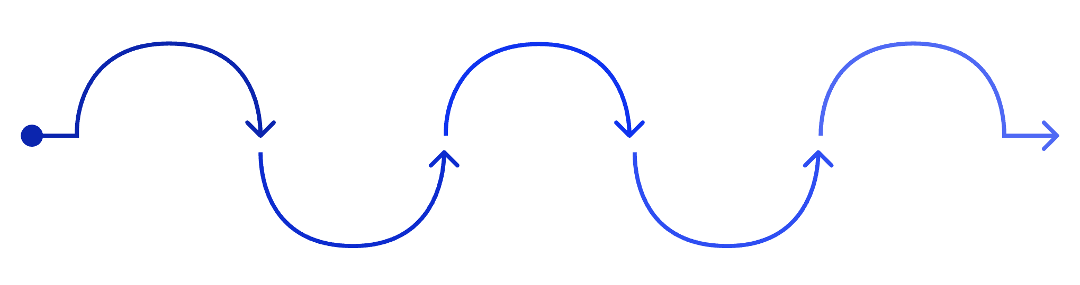



Proceso de Democracia Interna: Paso a Paso
Convocatoria
Inscripción
Campaña interna
Votación
Escrutinio
Emisión oficial con cronograma y requisitos
Registro de precandidaturas y documentación
Conteo, verificación y proclamación de resultados
Actividad de promoción dentro del partido
Proceso electoral interno
Convocatoria
La organización política emite convocatoria oficial con fecha, modalidad, cargos a elegir, requisitos y cronograma. Se notifica al CNE.
Inscripción de precandidaturas
Precandidatos presentan formulario, aceptación, copia de cédula y hoja de vida. La comisión electoral interna verifica requisitos.
Campaña interna
Promoción de propuestas dirigida a militantes con igualdad de condiciones entre precandidatos.
Votación
Se aplica la modalidad elegida: primarias abiertas, cerradas, elecciones internas o asamblea con delegados.
Escrutinio y proclamación
Verificación de actas, conteo de votos y resolución de impugnaciones internas. Proclamación oficial de candidatos.
Conformación de listas
Estructuración cumpliendo paridad (50% mujeres), alternancia (mujer-hombre secuencial), jóvenes (25% entre 18-29 años) y suplentes.
Inscripción ante el CNE
Presentación de acta de democracia interna, lista de candidatos, aceptaciones, documentos y plan de trabajo.
El CNE supervisa los procesos internos y puede ordenar repetirlos si detecta irregularidades. Las listas deben cumplir todos los requisitos legales o serán rechazadas.

Slide 29
Documentación para Inscripción ante el CNE
La organización política presenta las candidaturas ante el Consejo Nacional Electoral con la siguiente documentación básica:
01
02
03
Acta de Democracia Interna
Lista de Candidatos
Aceptación de Candidatura
Documento oficial del proceso interno
Registro completo de postulantes
Consentimiento formal del candidato
04
05
Documentos Personales
Plan de Trabajo
Identificación y requisitos legales
Propuesta del candidato

Slide 30




Obligaciones Comunes en Procesos de Democracia Interna
Las organizaciones políticas deben garantizar el cumplimiento de principios fundamentales que aseguran la equidad y transparencia en sus procesos internos.
Paridad de Género
Participación de Jóvenes
Cumplimiento de paridad y alternancia entre hombres y mujeres en todas las etapas del proceso.
Inclusión activa de candidatos jóvenes en las listas electorales.
Supervisión Electoral
Transparencia
El Consejo Nacional Electoral debe obligatoriamente supervisar los procesos internos de las organizaciones políticas.
Existencia de actas, registro de votación y proclamación oficial de resultados.

Slide 31
Errores Comunes que Causan Rechazo de Candidaturas
Estos son casos reales que ocurren en procesos electorales y deben evitarse:
1
2
3
No Realizar Democracia Interna
Incumplir Paridad de Género
No Respetar Alternancia
El CNE rechazará la lista completa si no se realiza el proceso democrático interno.
Ejemplo: lista con mayoría de hombres o mujeres sin equilibrio del 50%.
Ejemplo incorrecto: Hombre, Hombre, Mujer (dos del mismo género consecutivos).
4
5
No Presentar Actas
Problemas con Suplentes
Falta de documentación oficial de democracia interna.
Suplente del mismo género cuando no corresponde, o falta de suplente.

Slide 32

Ejercicio Práctico
Un movimiento político quiere inscribir 5 candidatos a vocales de junta parroquial. Los participantes deben verificar si la lista cumple con los requisitos normativos.
1. Hombre
2. Hombre
❓ Pregunta del Taller
3. Mujer
¿La lista cumple con la normativa electoral?
4. Mujer
5. Hombre

Slide 33
Sistema de Asignación de Escaños: Método D'Hondt
La asignación de escaños en circunscripciones plurinominales se realiza mediante el método D'Hondt, establecido en el artículo 164 del Código de la Democracia.
Art. 164 Código de la Democracia
1
La votación total de cada lista se dividirá para la serie de números 1, 2, 3, 4 y así sucesivamente en la proporción aritmética de la serie, hasta obtener tantos cocientes como número de escaños a asignarse.
2
Contabilización de Votos
Se cuentan los votos obtenidos por cada lista electoral.
División Sucesiva
3
Los votos de cada lista se dividen sucesivamente entre 1, 2, 3, 4, etc.
4
Ordenamiento
Se ordenan los resultados de mayor a menor.
Asignación de Escaños
5
Los escaños se asignan según los cocientes más altos hasta completar el número de puestos disponibles.

Slide 34
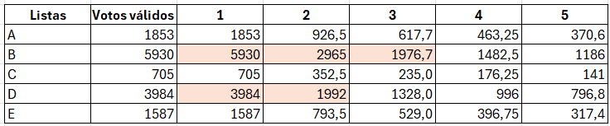
Artículo 164
b) La votación total de cada lista se dividirá para la serie de números 1, 2, 3, 4, y así sucesivamente en la proporción aritmética de la serie, hasta obtener tantos cocientes como número de escaños a asignarse;
D´Hondt

Slide 35
GRACIAS

